Slide 1
SIMOCU
Angie Castañeda Martínez
Julián Mauricio Correa Londoño
Danny Francisco Hernández Godoy
Paula Andrea Maldonado Pamplona

Slide 2
Necesidad
Cada departamento de la universidad se ve en la ardua tarea de crear, desarrollar o modificar el currículo de la carrera.
Esto es una tarea compleja, por lo que se vuelve muy extensa pero necesaria.

Slide 3
¿Qué es SIMOCU?
SIMOCU es una plataforma WEB para la gestión del desarrollo del currículo, con el fin de apoyar los procesos del comité curricular, específicamente los procesos relacionados con el Microcurriculo.

Slide 4
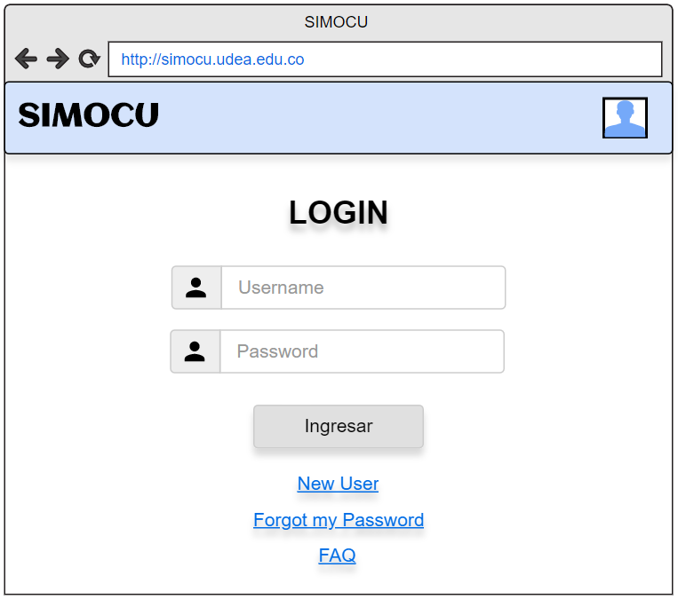
Mockup Login

Slide 5
¿En que se enfoca?
SIMOCU se enfoca en el microcurriculo, como lo son las competencias, detalles de los cursos, percepción de los estudiantes, gráficas de evaluación, los diferentes planes de estudio, entre otros.

Slide 6
¿A quién va dirigido?
Nuestra aplicación va dirigida a universidades o instituciones que se vean en la problemática de gestionar el currículo de la carrera, como objetivo inicial es el departamento de ingeniería de sistemas de la UdeA.

Slide 7
Ventajas
Mostrar de manera más clara la intencionalidad, las àreas y los núcleos problemáticos, y así garantizar coherencia y articulaciòn en toda de la estructura curricular.
Hacer más entendible el desarrollo del currículo, ejecutándose de una manera más ágil y con mejores resultados.

Slide 8
Nuestro Grupo
Somos un grupo de expertos de la Universidad de Antioquia en diferentes áreas de la información, desde la parte administrativa hasta la parte técnica
Angie Castañeda - Desarrollador
Danny Francisco Hernandez - Administración
Paula Andrea Maldonado - Calidad
Julian Mauricio Correa - Testing y Front

Slide 9
Tiempo de ejecución
El tiempo estimado para el desarrollo de Simocu es de aproximadamente 6 meses después de realizada la inversión.

Slide 10
Nuestros Precios
El precio del proyecto SIMOCU es de 10.000 Dólares por un 20% de las acciones del proyecto. Que se dividen en:
Lo que daría un total de 36.000 USD en 6 meses.
Salarios | 4.000 USD mensuales
Equipos | 4.000 USD anual
Herramientas Pagas | 2.000 USD mensual

Slide 11
Margen de Ganancia
Se estima que en un año con la venta del proyecto a una sola universidad, se recuperarán las ganancias invertidas en este, ya que en el transcurso de un año se tendrá un proyecto más estable que se pueda migrar a diferentes Universidades del país.

Slide 12
¿Invertir?
Con SIMOCU se pueden agilizar muchas de las tareas complejas del desarrollo del currículo.
¡INVIERTE EN NOSOTROS!

Slide 13
¡Muchas Gracias!

